Slide 1
Suit Database Alternanza scuola-lavoro 2018/2019

Slide 2
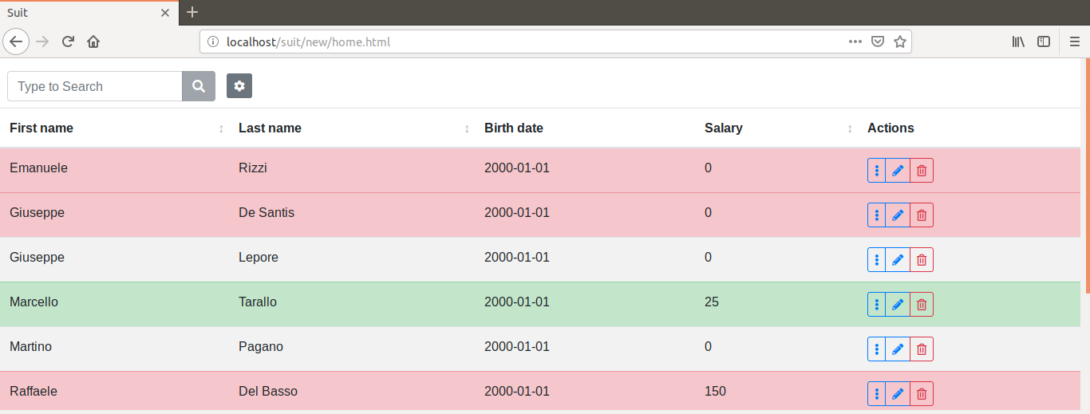
Che cos’è Suit Database?
Suit Database è il nostro software di gestione delle HR.

Slide 3
Come funziona?
La web app è composta da una parte superiore, contenente la barra di ricerca e il pannello dei filtri, e una parte centrale contenente la tabella di tutti i candidati.

Slide 4
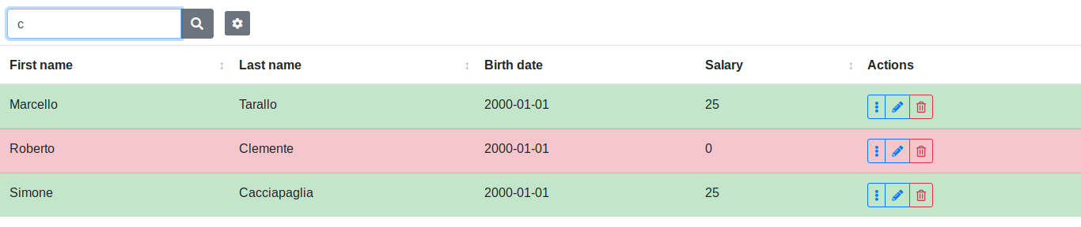
Ricerca e filtri • Barra di ricerca
La barra di ricerca consente di cercare per nome o cognome e in tempo reale un candidato (case insensitive).

Slide 5
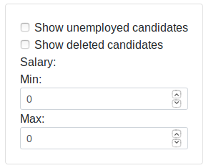
Ricerca e filtri • Filtri
Il seguente pannello visualizza un elenco in cui sono racchiusi i filtri applicabili e combinabili fra loro per la visualizzazione di candidati specifici.
In fase di modifica

Slide 6
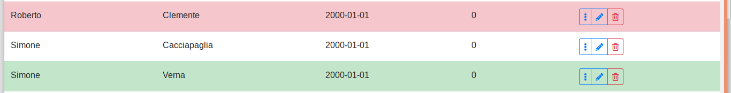
Righe e candidati
Candidato rimosso
Candidato non rimosso e non assunto
Candidato assunto

Slide 7
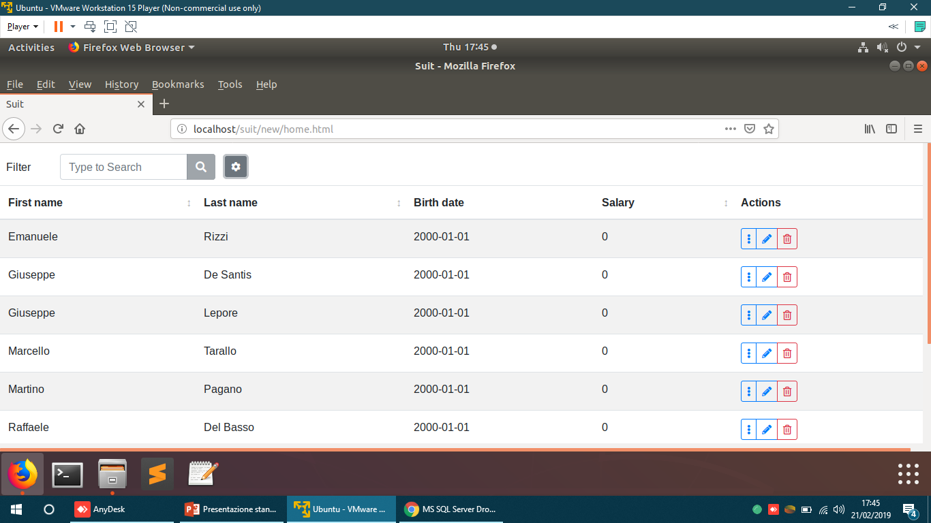
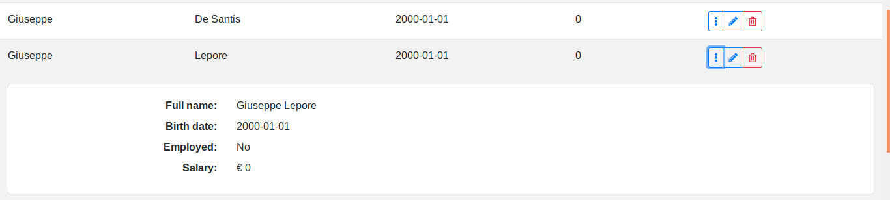
L’elenco delle azioni • Descrizione dettagliata
Questo pulsante permette di visualizzare le informazioni dettagliate del candidato corrispondente alla riga selezionata.
La riga si espande mostrando i dettagli del candidato: sito web, email di contatto, email aziendale ecc…
In fase di modifica

Slide 8
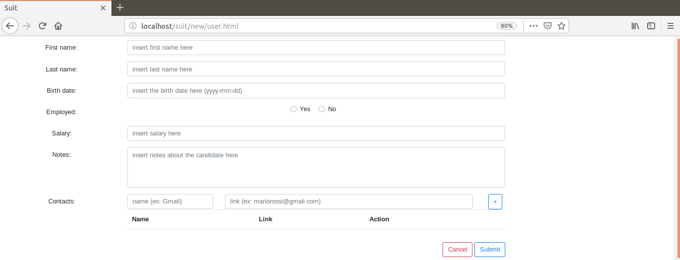
L’elenco delle azioni • Modifica del candidato
Il seguente bottone indirizza ad una pagina dalla quale è possibile poter modificare i valori del candidato selezionato.
In fase di implementazione

Slide 9
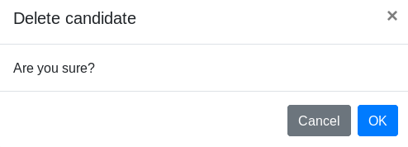
L’elenco delle azioni • Rimozione del candidato
Il pulsante consente di rimuovere il candidato dall’elenco. Verrà mostrato un messaggio di conferma. Sarà possibile, attraverso i filtri, visualizzare anche i candidati rimossi.
In fase di implementazione

